Slide 2
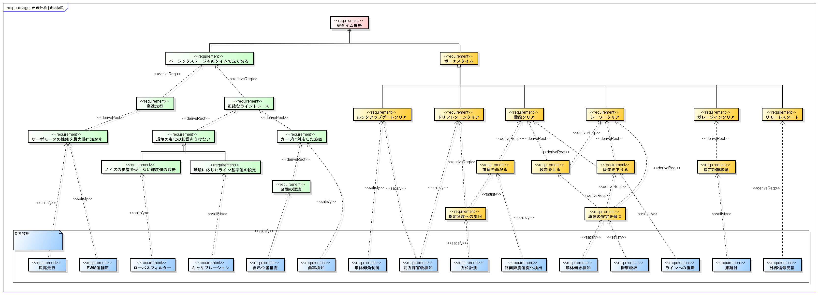
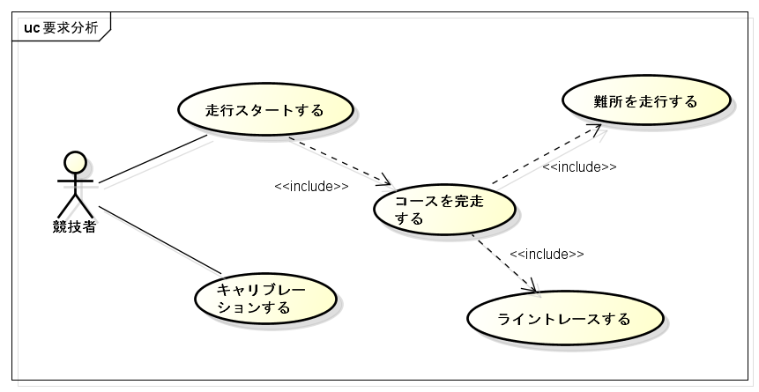
目標：全国大会出場
そのために・・・
・全難所をクリア
・高速かつ正確なライントレース
・区間に応じた走行ができる
目標を詳細に分析
１ 要求分析
この目標を実現するために要求されることをSysMLの要求図を使って抽出
要求図から抽出された機能要件
非機能要件の抽出
要求図から非機能要件として安全性や、性能面で重要と考えられることを抽出
ユースケース記述
・高速走行を実現するためには、コースの形状に合わせた旋回量を求める必要がある P.5要素技術
・ETロボコンにおいて、転倒は致命的である。そのために車体の安定化を図る必要がある。車体のぶれを防ぐ工夫が必要 P.5要素技術

Slide 3
